Slide 1
提高数据结构1
anantheparty cdqz->hust
ーー神子 杏

Slide 2
HINT
两次数据结构课都是我来讲，可能会对课程内容有一定调整
课程内容涉及提高中用的到的数据结构和一些和数据结构沾了边的算法
题目难度由易到难，受众群体有一定差异，自行斟酌完成题目
课后完成上课所讲的能力范围内的例题（建议）
这节课主要讲没那么“hardcore”的东西

Slide 3
提高数据结构1
2-pointer
Trie树
单调栈
差分，前缀和
树上差分前缀和
倍增
RMQ（ST表）
LCA，树上问题
堆
优先队列
堆排序

Slide 4
一些概念
离线/在线算法（提高组不常见）：
在线：每次询问后，立马可以得到查询结果
离线：需要知道所有要查询的值，然后一口气查询出所有结果
dfs序：简单来说可以认为是dfs一颗有根树时的访问顺序，细分下去可以分为dfs的入栈序和出栈序和欧拉序，任意节点的先祖节点一定比该节点更早入栈，更晚出栈

Slide 5
一些基础知识
STL中set的用法
S.lower_bound(x) 表示查找 >= x 的元素中最小的一个，并返回指向该元素的迭代器
S.upper_bound(x) 表示查找 >x 的元素中最小的一个，并返回指向该元素的迭代器
#include<set>
set<int>S;
S.insert(x);S.erase(x);S.size();S.empty();
set<int>::iterator i;
i=S.upper_bound(x);i=S.lower_bound(x);
i=S.find(x);if(i!=S.end())…;
for(i=S.begin();i!=S.end();i++)…;
*i

Slide 6
一些概念
入栈序：每次入栈时将点放入序列，得到一个长度为n的序（出栈序同）
欧拉序列：每次经过一个点都将该点放入序列，得到一个长度为2n-1的序列，序列中相邻的点在树上一定相邻

Slide 7
一些概念
LCA：最近公共祖先简称 LCA（Lowest Common Ancestor）。两个节点的最近公共祖先，就是这两个点的公共祖先里面，离根最远的那个。

Slide 8
单调栈
单调栈即满足单调性的栈结构，其只在一端进行进出

Slide 9
P1106
Link

Slide 10
倍增
简单来说倍增是一种每次翻倍的计算方式，任何翻倍算法都可以算倍增，常见的是翻两倍的二倍增
倍增常见的应用是通过当前所有节点的2^i的状态，推算出2^(i+1)的状态
提高组常见的倍增求LCA会计算每个节点向上第2^i个父亲，同时推断出第2^(i+1)个父亲

Slide 11
倍增求LCA
树上除了根节点外，都有唯一的父亲节点，x节点的父亲记为f[0][x]，根节点（设为1号节点）的父亲记作自己，即f[0][1]=1
我们设f[i][x]表示x节点向上的第2^i个父亲（或者可以理解为x向上跳2^i步），可以得到一个表达式f[i][x]=f[i-1][f[i-1][x]]，即x向上跳两次2^(i-1)
这样，我们知道了所有i时的f数组取值，就可以推断出i+1时的取值，得到了倍增数组

Slide 12
倍增求LCA
下面是得到了倍增数组后如何求节点u,v的LCA：
首先我们dfs出每个节点的深度，通过倍增向上跳，将深度较深的节点，通过log次操作，跳到两点深度相同
我们从大向小枚举i，如果u,v向上跳2^i步后不同，就向上跳
此时，u,v的父亲节点，就是它们的LCA
模板P3379

Slide 13
倍增求RMQ
RMQ 是英文 Range Maximum/Minimum Query 的缩写，表示区间最大（最小）值
可以利用倍增算法，构造ST表，O(nlogn)预处理，O(1)查询，空间复杂度O(nlogn)

Slide 14
ST表的构造与使用
我们有一个长度为n的序列，我们设f[i][x]表示第x个数开始，长度为2^i的一段数的最值
可以得到f[i][x]=min/max(f[i-1][x],f[i-1][x+2^(i-1)])
可以和刚刚求LCA一样，利用f[i-1]推导f[i]
对于查询[l,r]的最值，我们只需要选择两个区间的合为[l,r]即可，即若 2^i<=r-l+1<=2^(i+1)，我们选取两个长度为2^i的区间，一个左侧对齐l，一个右侧对齐r，求这两个区间的最值即可
模板题P3865

Slide 15
ST表求LCA
记pos[x]为x在树的欧拉序中第一次出现的位置，u,v (pos(u)<pos(v))的LCA可以看做，在欧拉序中[pos(u),pos(v)]中pos最小的点
于是LCA问题转变成了一个RMQ问题，可以用ST表来解决

Slide 16
2012D1T3 P1081 开车旅行 Medium+
Link

Slide 17
P2471 SCOI2007 降雨量 Medium
本机AC提交RE（雾）
细节较多，AC难度较高
Link

Slide 18
前缀和
前缀和：简单可以理解为一段数列的前x项和
扩展到二维理解为：某点左上角区域所有数字和
扩展到树上理解为：某点到根节点的数字和
前缀和数组：B[i]表示A数组第1项到第i项的和
B[i]=B[i-1]+A[i]

Slide 19
eazy-
给你一个序列，m次询问，每次询问[l,r]的和

Slide 20
eazy-
给你一个二维平面，m次询问，每次求一个矩形的数字和

Slide 21
eazy
给你一个树，m次询问，每次求一条链上的数字和

Slide 22
差分
差分：求两项之间的差，为前缀和的逆运算
B[i]=B[i-1]+A[i]
A[i]=B[i]-B[i-1]
树差分
点差分：差分值存在点上，表示该点与父亲的差
边差分：差分值存在边上，表示该边父节点和子节点的差

Slide 23
eazy-
给你一个序列，m次修改，每次对[l,r]执行区间加，最后询问所得序列

Slide 24
eazy
给你一棵树，每次有一些链的区间加操作，求最后每个点的权值

Slide 25
P1387 eazy
在一个n*m的只包含0和1的矩阵里找出一个不包含0的最大正方形，输出边长。
n,m（1<=n,m<=100）

Slide 26
P3397 eazy
在 n×n 的格子上有 m 个矩形地毯。
给出这些地毯的信息，问每个点被多少个地毯覆盖。
每个地毯给出左上角和右下角坐标

Slide 27
2012D2T2 P1083 借教室 Medium-
Link

Slide 28
2015 pjT3 P2671 求和 eazy+
Link

Slide 29
2-pointer
Two sum:给你一个升序数列，找到两个数，使它们和为x

Slide 30
2-pointer
Three sum:给你一个升序数列，找到三个数，使它们和为x

Slide 31
2-pointer 滑动窗口
给定一个长度为n的数列和一个正整数 s ，请找出该数列中和 ≥ s 的最小子区间。

Slide 32
P1638 eazy
长度为n的序列，m种数
找一个最短区间，使得所有数出现一遍
n≤1e6 ,m≤2e3

Slide 33
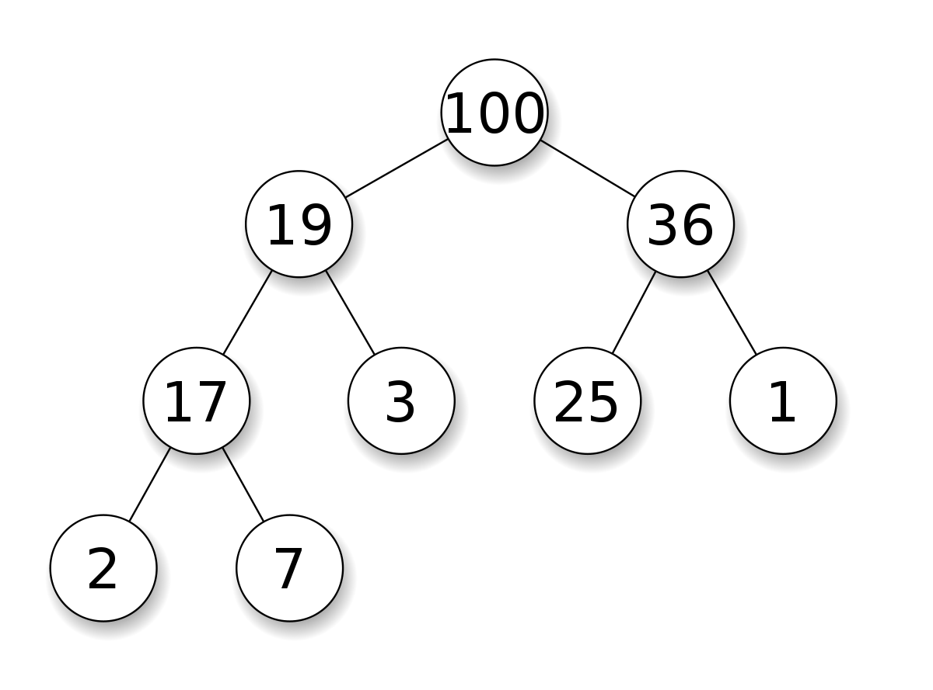
堆
大根堆：父亲一定比儿子大的完全二叉树
小根堆：父亲一定比儿子小的完全二叉树
根节点永远是最大（最小）的
并不符合二叉搜索树

Slide 34
堆
插入：在当前堆的最后插入，向上调整到根

Slide 35
堆
删除：只能删除跟节点
将最后节点移动到根后向下调整

Slide 36
优先队列
优先队列的本质就是堆
#include<queue>
std::priority_queue<int> Q;
Q.top();Q.pop();Q.push(x);Q.size();Q.empty();
这样每次top查询的是队列中最大的数
push和pop是O(logn)的，top为O(1)

Slide 37
优先队列
手写？
用堆实现
支持删除和插入两个操作即可

Slide 38
优先队列
如何使每次top查询的是最小的数？
priority_queue<Type, Container, Functional>
priority_queue<int,vector<int>,greater<int> >Q;

Slide 39
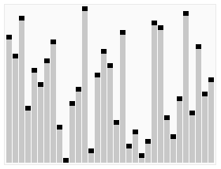
堆排序
利用堆的根节点最大和完全二叉树性质的排序
-------From Wikipedia

Slide 40
堆排序
利用堆的根节点最大和完全二叉树性质的排序
主要有两个部分：
建立一个大根堆
不停的取出堆顶元素

Slide 41
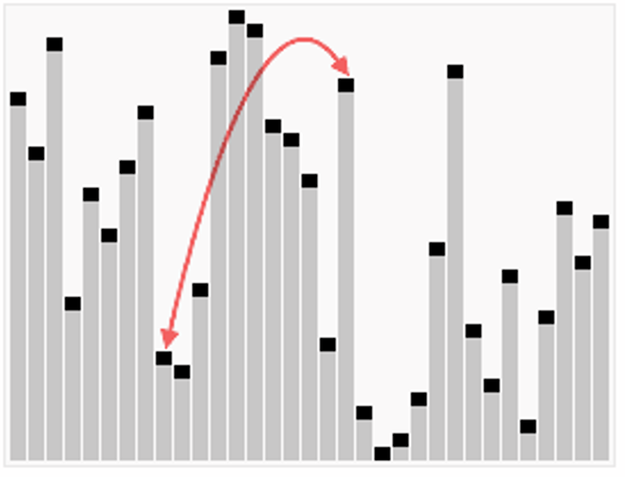
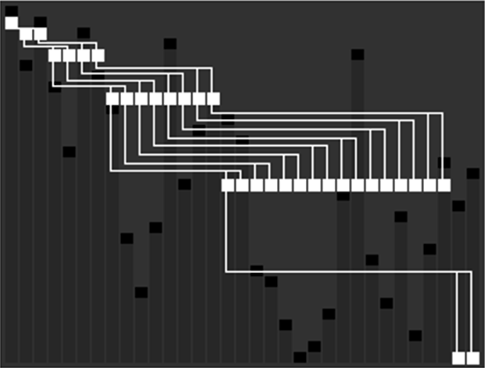
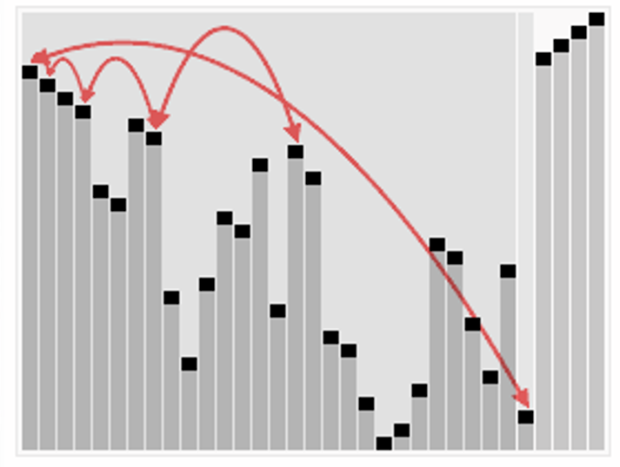

Slide 42
堆排序
void update(int x,int m)
{
int t=lson(x);
if(t>m)return ;
if(t<m&&a[t+1]>a[t])t++;
if(a[t]>a[x])swap(a[x],a[t]);
update(t,m);
}
void heap_sort()
{
for(int i=n;i>=1;i--)update(i,n);//建立大根堆
for(int i=n-1;i>=1;i--)
{
swap(a[i+1],a[1]); //依次取出
update(1,i);
}
}
下发文件附完整代码

Slide 43
堆排序
应用？
找topK
复杂度O(n+k*log(n))

Slide 44
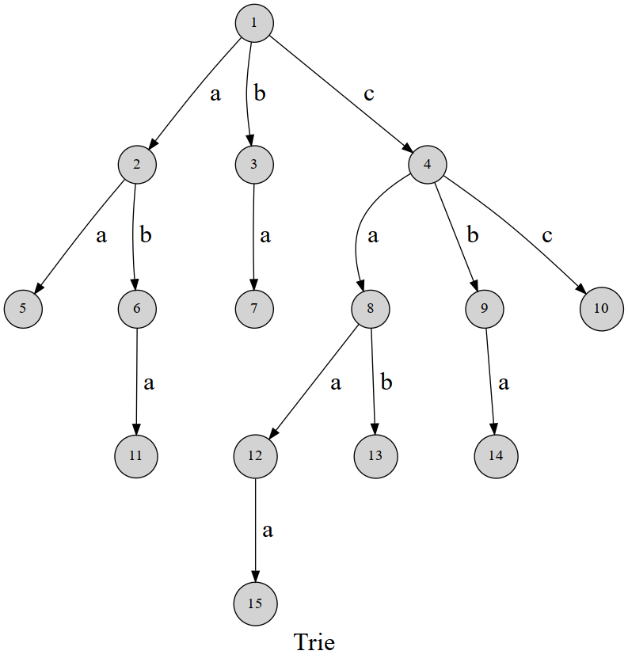
trie树
aa
aba
ba
caaa
cab
cba
cc

Slide 45
P2580
Link

Slide 47
Thank You

